Slide 1
ESCUELA NORMAL DE EDUCACIÓN PREESCOLAR DEL ESTADO DE COAHUILA
Nombre del estudiante normalista: Tamara Lizbeth López Hernández
Grado: 3º Sección: B Número de Lista: 7
Institución de Práctica: Jardín de Niños Ninfa Dávila Flores
Clave: 05EJN0088V Zona Escolar: 108 Grado en el que realiza su práctica: 3º “A”
Nombre del Profesor(a) Titular: Laura Estela Ramos Cabello.
Total, de alumnos: 33 Niños: 19 Niñas: 14
Periodo de Práctica: lunes 10 al viernes 21 de mayo del 2021

Slide 2
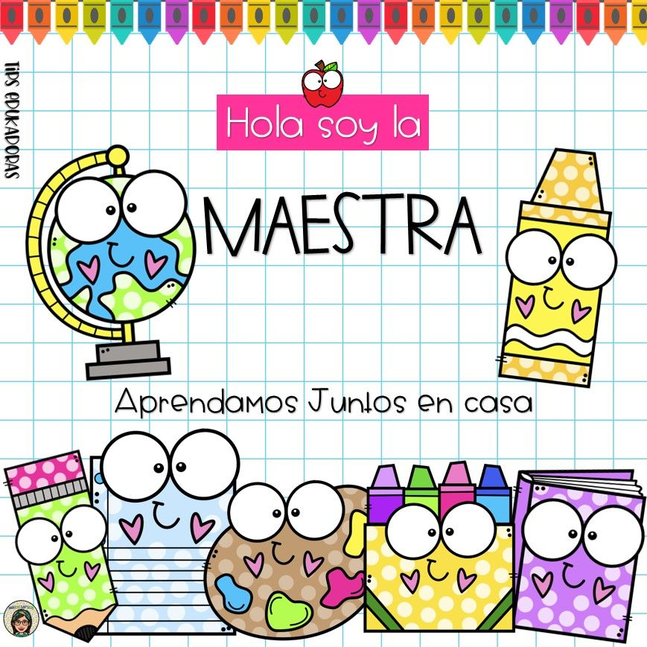
Material Segunda Semana de Práctica

Slide 3
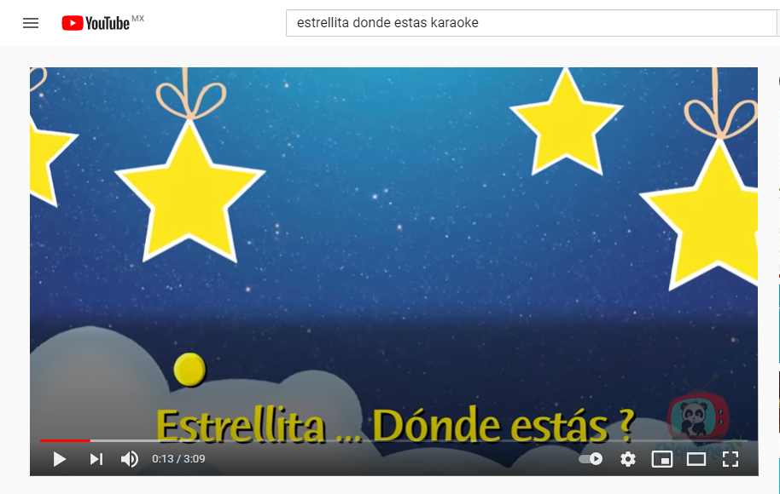
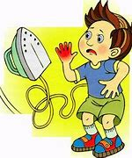
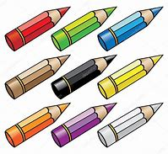
Lunes 17 Mayo 2021
Materiales:
Hoja de trabajo
Material disponible en casa de autocuidado
Canción “Estrellita donde estas”
Video del musicograma
Imagen del musicograma
Hoja de máquina y colores

Slide 4
Explícale a algún familiar que deben hacer los niños de las imágenes para cuidarse y ser responsables de acuerdo a lo que están realizando.

Slide 5
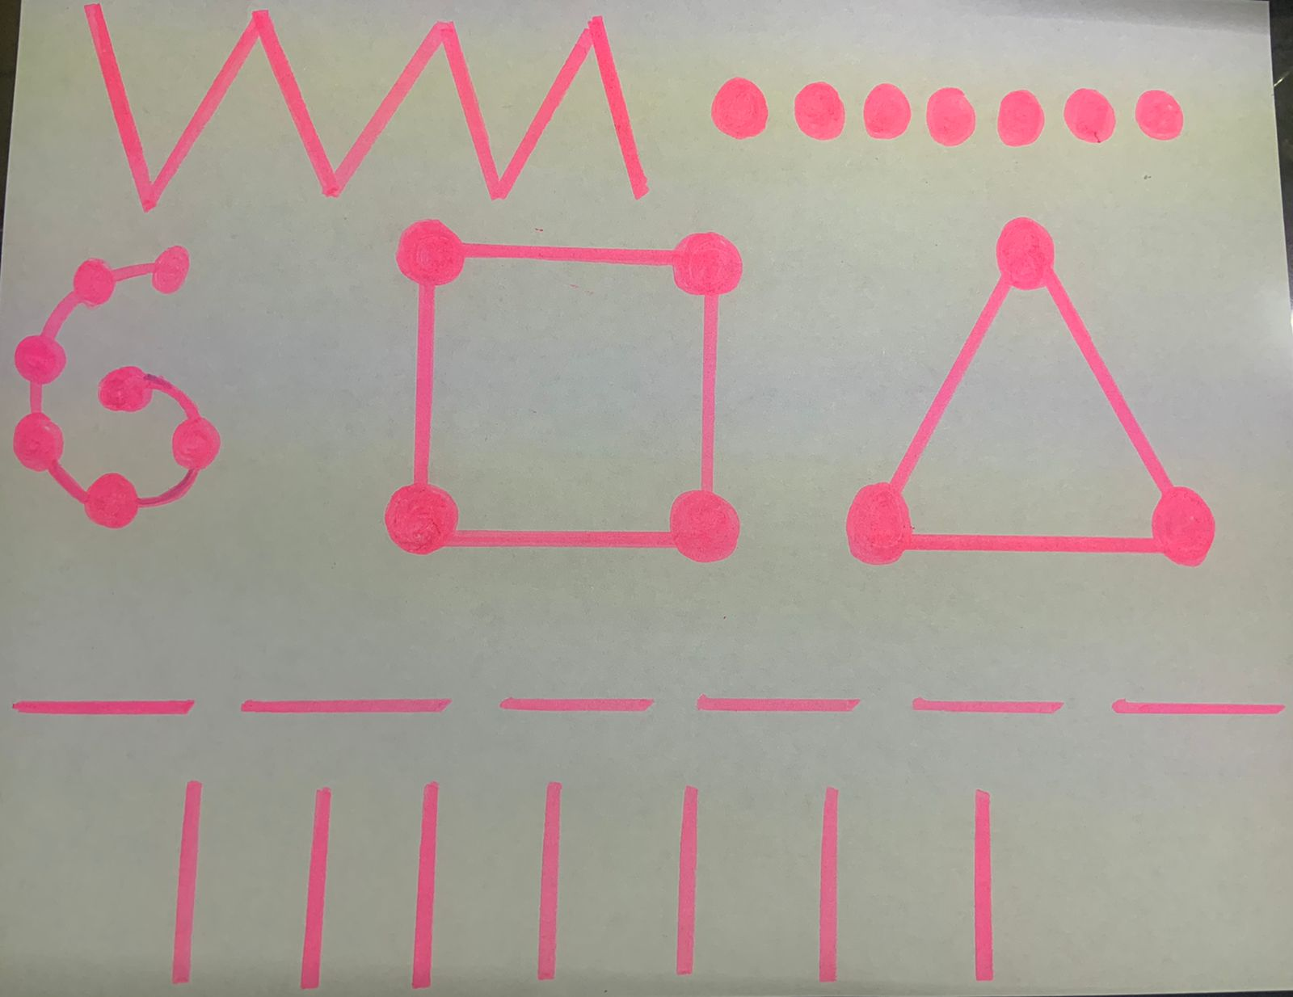
Dibuja el siguiente musicograma con ayuda de algún familiar

Slide 6
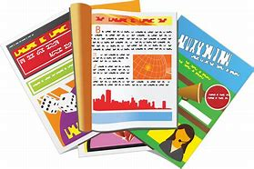
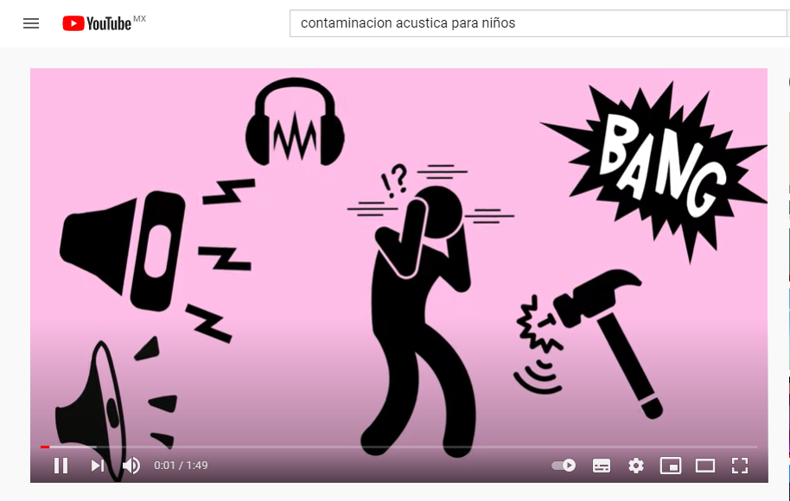
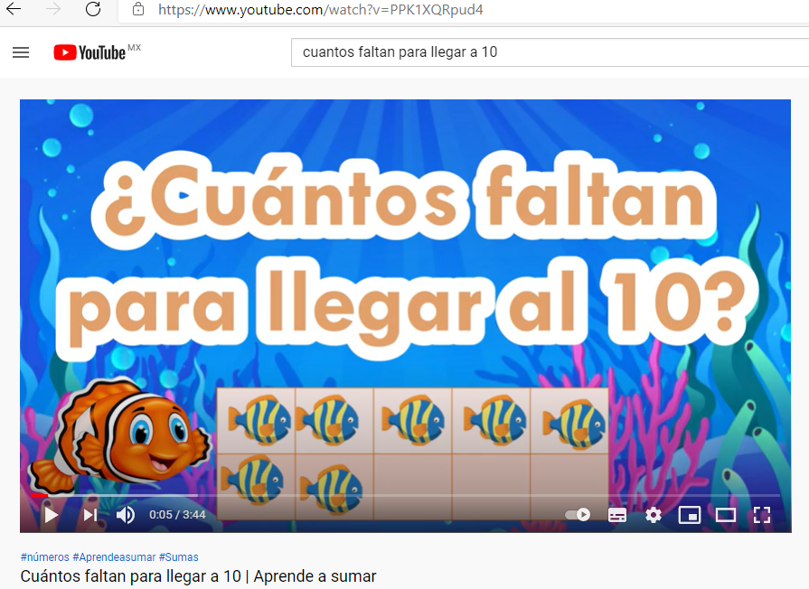
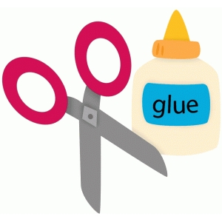
Martes 18 Mayo 2021
Materiales:
Video “Contaminación acústica”.
Hoja de trabajo
Cuaderno de evidencias
Revistas o periódicos
Pegamento y tijeras
Video ¿Cuántos faltan para llegar a 10?
Hoja de trabajo

Slide 7
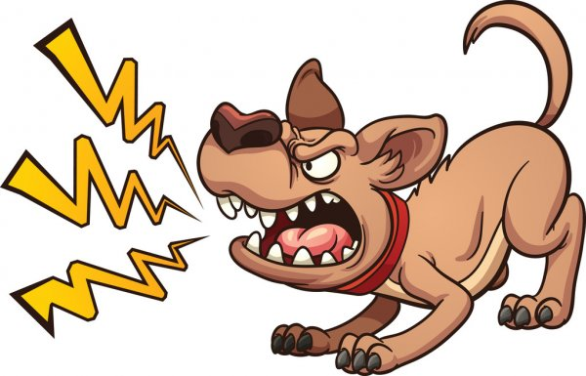
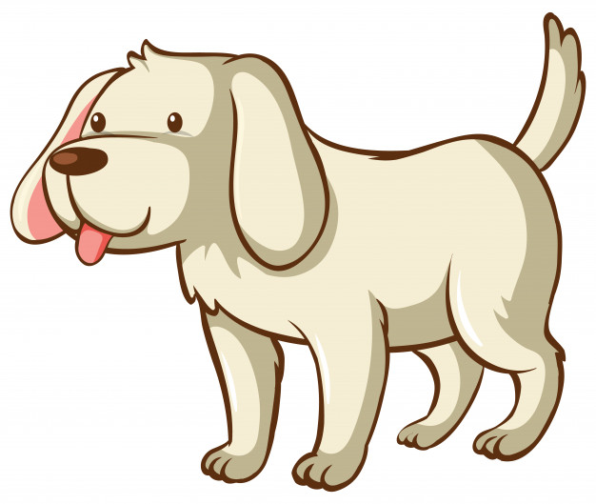
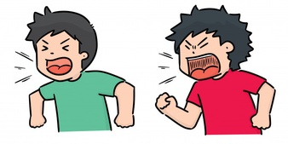
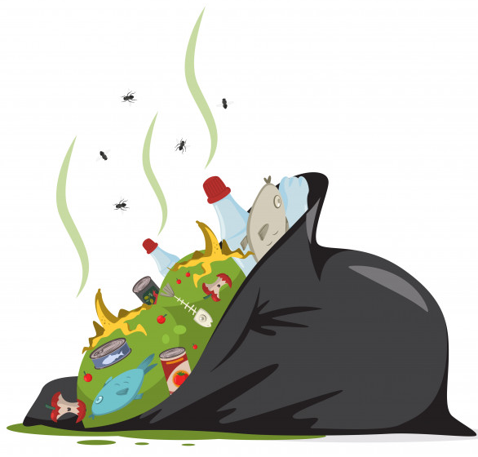
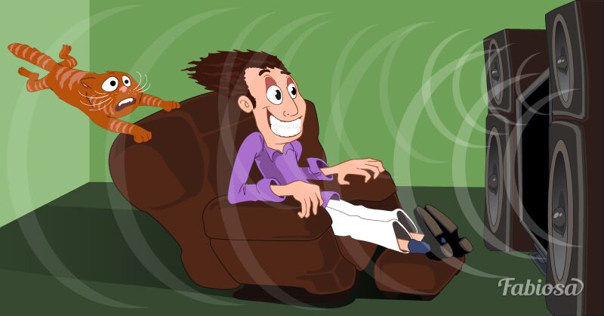
Identifica y encierra con un circulo la contaminación acústica | Encierra con un circulo las acciones para evitar la contaminación acústica

Slide 8
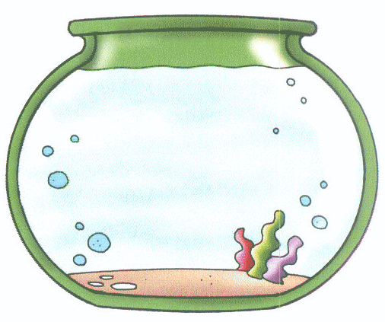
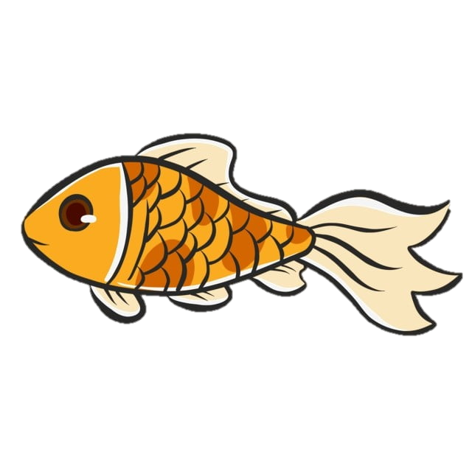
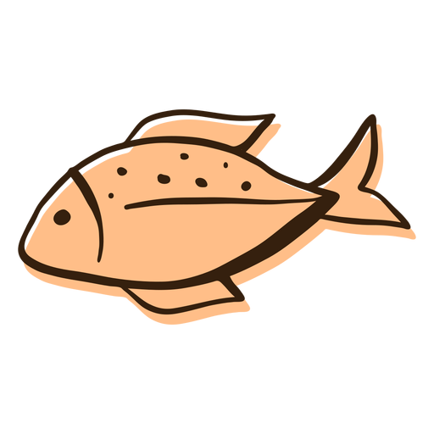
● Dibuja y colorea los peces que faltan para que ambas peceras cuenten con la misma cantidad.
● Escribe debajo de cada pecera el número de peces que tiene, suma ambas cantidades y verifica que el resultado sea 10.
+
=
10

Slide 9
Miércoles 19 Mayo 2021
Materiales:
Poema “La primavera”
Cuaderno de evidencias

Slide 10
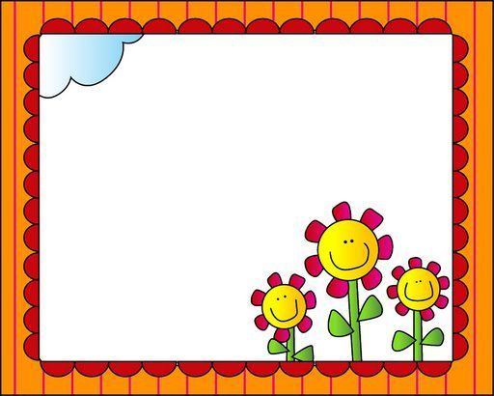
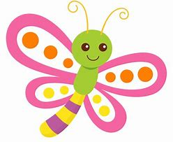
La primavera
¡Qué contento estoy!
¡Ha llegado abril!,
Con sus amapolas,
Con sus lluvias mil.
Todo está radiante.
Todo brilla más
Y yo solo tengo
Ganas de cantar.

Slide 11
Jueves 20 Mayo 2021
Materiales:
Hoja de trabajo del uso de los números
Diversos objetos encontrados en casa
Hoja de trabajo del nombre
Revistas y periódicos
Tijeras y pegamento

Slide 12
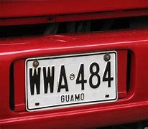
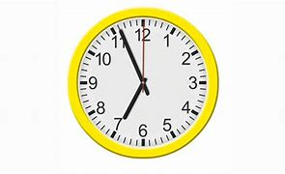
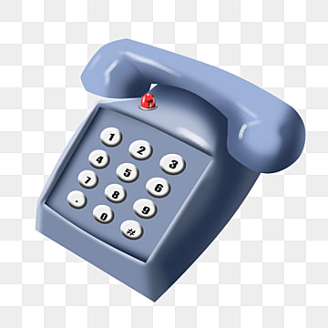
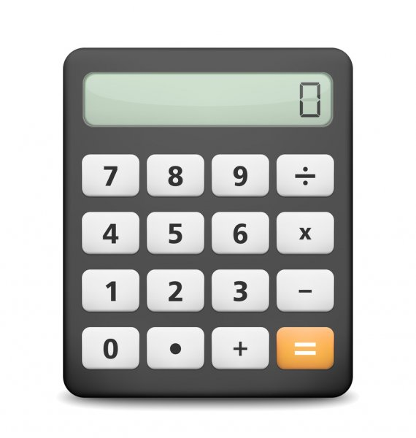
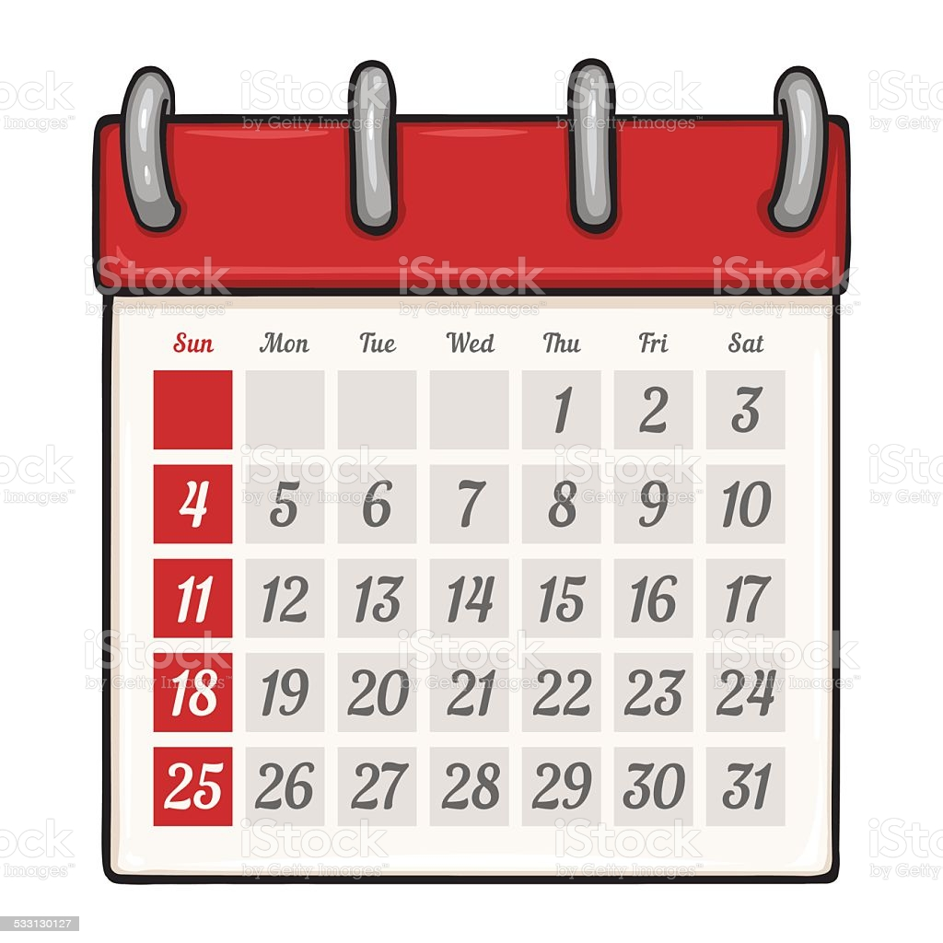
Encierra los números que encuentres en cada objeto

Slide 13
Dibújate a ti mismo. | Escribe tu nombre y observa las letras que lo componen.
Busca en revistas o periódicos palabras u objetos que empiecen con la primera letra de tu nombre, recórtalas y pégalas.

